Slide 1
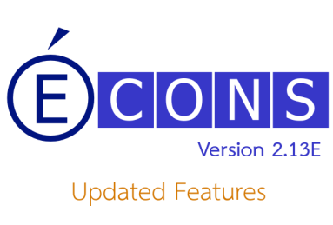
ระบบควบคุมการจัดซื้อและระบบบัญชีเจ้าหนี้ การควบคุมการจ่ายเงินมัดจำ
กรณีศึกษาและคู่มือ สำหรับการซื้อสินค้าโดย
มีการจ่ายเงินมัดจำ/เงินล่วงหน้า ก่อนที่จะได้รับสินค้า และ
การปรับปรุงกรณีต้องรับเงินมัดจำคืน เพราะส่งสินค้าไม่ครบหรือยกเลิก
Accounts Payable
Purchasing Controls

Slide 2
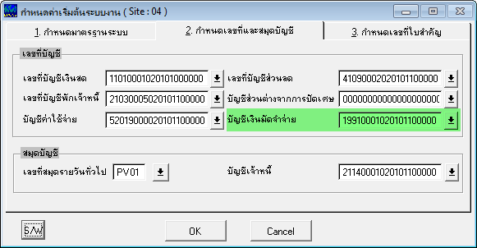
การกำหนดค่าเริ่มต้นระบบงาน
กำหนดรหัสบัญชีเงินมัดจำจ่าย เพื่อใช้ในการบันทึกบัญชีรายการจ่ายเงินมัดจำในระบบ

Slide 3
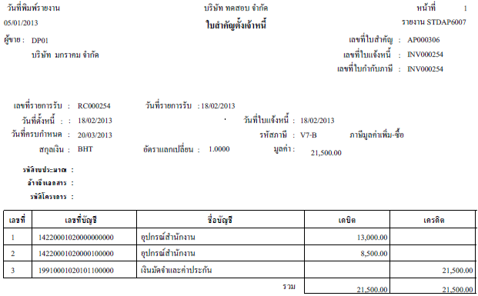
วิธีการจ่ายเงินมัดจำ และตัดเงินมัดจำ แยกตามเลขที่ใบสั่งซื้อ
บันทึกรายการ
ใบสั่งซื้อ
บันทึกรายการตั้งหนี้
บันทึกใบสำคัญจ่าย
บันทึกรายการรับสินค้าตามใบสั่งซื้อ
บันทึกรายการ Invoice+ผ่านรายการ
PO
AP
PO
PO
บันทึกตั้งหนี้+จ่ายเงินมัดจำสินค้า
เต็มจำนวนหรือบางส่วน
บันทึก/ไม่บันทึกภาษีซื้อ
ตรวจสอบเงินมัดจำ
สร้างรายการหักเงินมัดจำ

Slide 4
วิธีการจ่ายเงินมัดจำ และตัดเงินมัดจำ แยกตามรหัสเจ้าหนี้
บันทึกรายการตั้งหนี้
บันทึกใบสำคัญจ่าย
บันทึกรายการตั้งหนี้
ดำเนินการเกี่ยวกับการรับของ
นอกระบบใบสั่งซื้อ
AP
AP
บันทึกตั้งหนี้+จ่ายเงินมัดจำสินค้า
เต็มจำนวนหรือบางส่วน
บันทึก/ไม่บันทึกภาษีซื้อ
บันทึกตั้งหนี้+รายการตัดเงินมัดจำสินค้า
ตรวจสอบเงินมัดจำ
สร้างรายการหักเงินมัดจำ

Slide 5
วิธีการบันทึกลดหนี้เงินมัดจำจ่าย
สำหรับการบันทึกลดหนี้เงินมัดจำจ่าย ใช้ในกรณีที่ทำการจ่ายเงินมัดจำเกินกว่ายอดซื้อสินค้า
วิธีการนี้ใช้ได้ทั้งการจ่ายเงินมัดจำแบบอ้าง PO หรือการจ่ายเงินมัดจำแยกตามเจ้าหนี้
สมมติว่าเงินมัดจำเหลือ 17000
ใบลดหนี้
บันทึกลดหนี้
AP
โปรแกรมโอนยอดเงินมัดจำคงเหลือ
ไปเข้าบัญชีพักเพื่อรอรับเงินคืนต่อไป
ใบสำคัญรับ
บันทึกรายการรับเงิน
AR
รับเงินมัดจำคืนจากผู้ขาย

